Slide 1
Задачи на давление жидкостей и газов

Slide 2
Название величины | Обозначение | Единицы измерения | Формула
Масса | m | кг | m = F / g
Вес тела | P | H | P = m *g
Сила тяжести | Fтяж | H | Fтяж = mg
Постоянная (сила тяжести, действующая на тело массой 1 кг) | g = 10 H/кг | H/кг
Сила упругости | Fупр | H | Fупр=k*Δl
Коэффициент упругости | k | Н/м | k = F_{упр} / Δl.

Slide 3
Краткая теория для решения задач.
Силу, действующую перпендикулярно опоре, называют силой давления
Давлением (р) называют отношение модуля F силы давления, действующей на опору, к площади S поверхности этой опоры: p = F / S
В СИ единица давления носит название паскаль (Па): 1 Па = 1 Н/м².

Slide 4
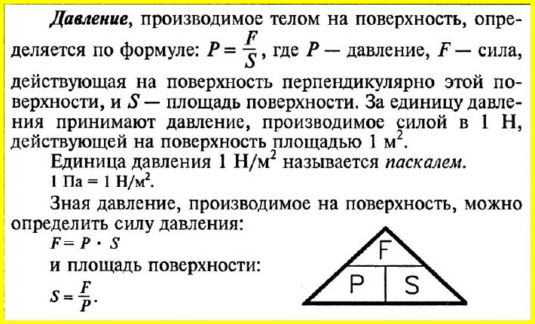

Slide 5
Формулы, используемые в задачах на давление твердых тел.
Название величины | Обозначение | Единица измерения | Формула
Сила давления | F | Н | F = mg, F = pS
Площадь опоры | S | м² | S = F / p
Давление | p | Па | p = F / S
Постоянная | g = 10 Н/кг | Н/кг

Slide 6
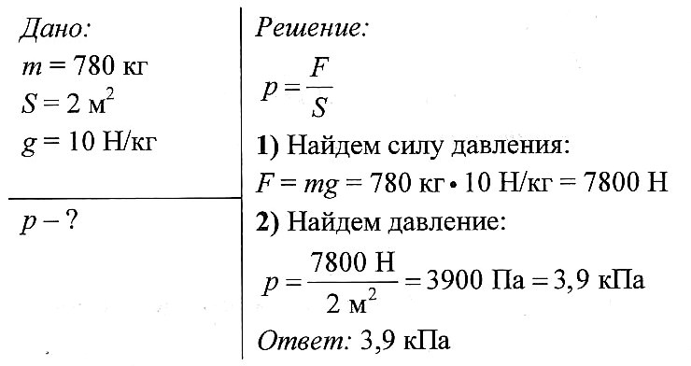
Задача № 1. Рассчитать давление, производимое бетонной плитой, масса которой 780 кг, а площадь опоры 2 м².

Slide 7
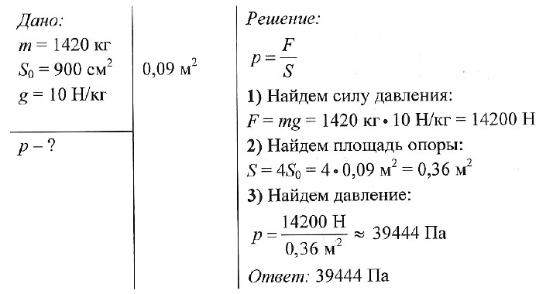
Задача № 2. Какое давление на дорогу оказывает автомобиль «Волга», если его масса 1420 кг, а площадь соприкосновения одного колеса с дорогой 900 см²?

Slide 8
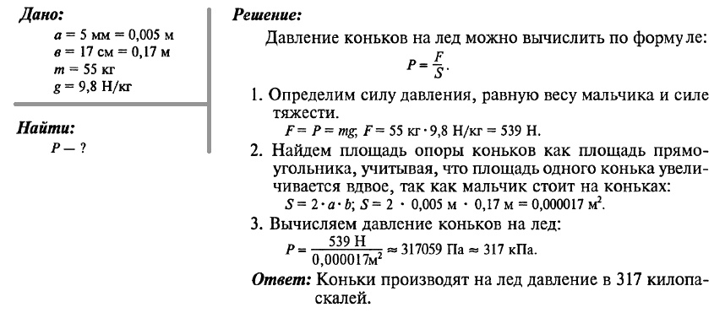
Задача № 3. Ширина лезвия коньков равна 5 мм, а длина той части лезвия, которая опирается на лед, составляет 17 см. Вычислите давление, производимое коньками на лед, если масса стоящего на коньках мальчика равна 55 кг.

Slide 9
Задача № 3а. Коля горизонтально лежит на полу, а Толя, справедливо распределивший свой вес между левой и правой ногой, вертикально стоит у Коли на животе. Рассчитайте давление, производимое Толей на Колин живот, если известно, что масса Толи 47 кг, а площадь подошв его кроссовок, плотно упирающихся в Колин живот, равна 250 см
Ответьте на следующие вопросы: 1. Как изменится давление, если Толя вместо своих кроссовок 36 размера наденет папины ботинки 45 размера? 2. Как изменится давление, если Толя вместо кроссовок натянет мамины туфельки (35 размер) на высоких тоненьких каблучках? 3. Как изменится давление, если Толя задерет левую ногу?
Ответ. Давление на Колин живот равно 18,8 кПа.
Если Толя наденет папины ботинки - давление уменьшится, если мамины туфельки - увеличится.
Если задерет левую или правую ногу - увеличится вдвое.
Если же Толя задерет обе ноги - он шлепнется горизонтально, и тогда на животе у него будет вертикально стоять Коля.

Slide 10
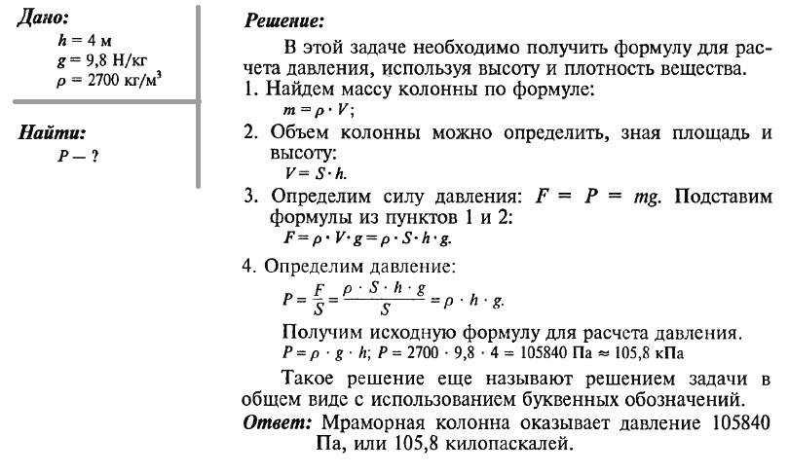
Задача № 4. Какое давление на фундамент оказывает мраморная колонна высотой 4 м?

Slide 11
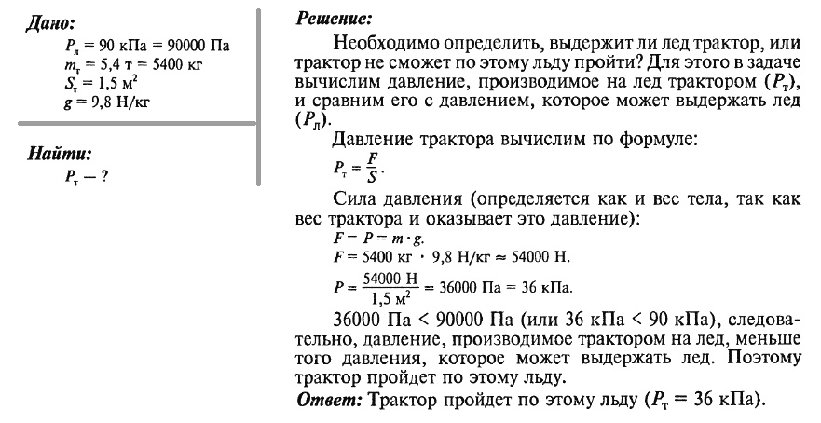
Задача № 5. Лед выдерживает давление 90 кПа. Пройдет ли по этому льду трактор массой 5,4 т, если он опирается на гусеницы общей площадью 1,5 м²?

Slide 12
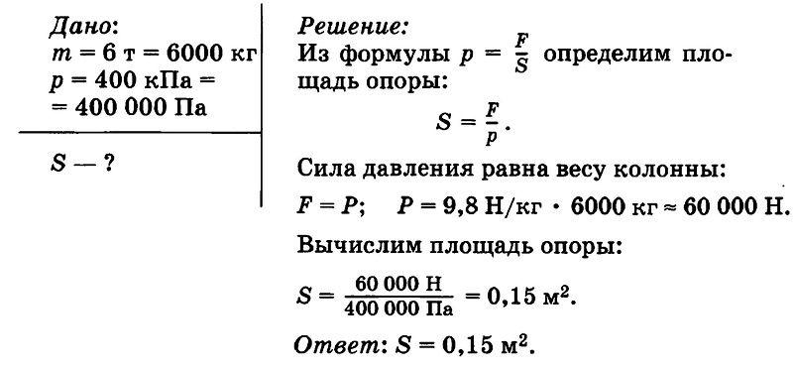
Задача № 6. Колонна массой 6 т производит на опору давление 400 кПа. Определите площадь опоры колонны

Slide 13
Задачи для самостоятельного решения
Задача № 7. Штормовой ветер силой 10 баллов создает давление на преграду около 1000 Па. Определите силу давления на стену дома вы­сотой 5 м и длиной 10м, если ветер дует перпендикулярно по­верхности дома?
Задача № 8. На столе стоит сплошной медный куб. Какова масса куба, если он оказывает на стол давление 8 кПа?
Задачи ДУ 3а,4а,5а, 6а. стр56

Slide 14
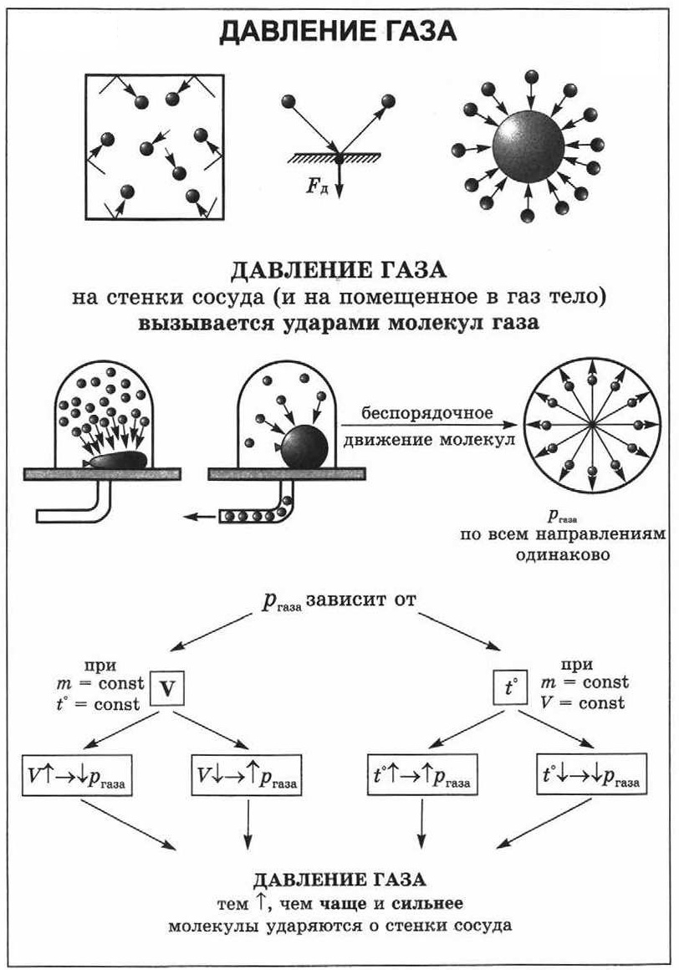

Slide 15
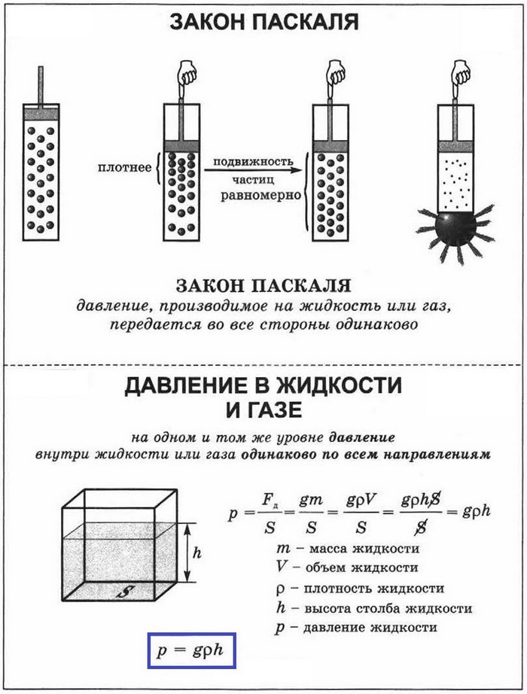

Slide 16
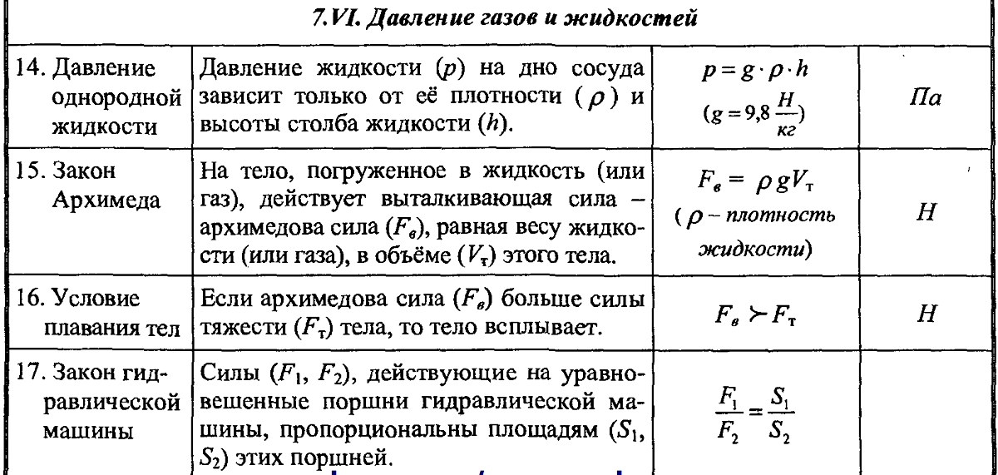
Теория для решения задач
Давление жидкости на покоящееся в ней тело называют гидростатическим давлением. Гидростатическое давление на глубине h равно р = р_{атм} + p*g*h
Закон Паскаля. Жидкость и газ передают оказываемое на них давление во всех направлениях одинаково.

Slide 17
Формулы, используемые на уроках «Задачи на давление жидкостей и газов».
Название величины | Обозначение | Единица измерения | Формула
Высота столба жидкости | h | м | h = p / (pg)
Плотность жидкости | Р | кг/м³ | p = p / (gh)
Давление | Р | Па | p = pgh
Постоянная | g ≈ 10 Н/кг | Н/кг

Slide 18
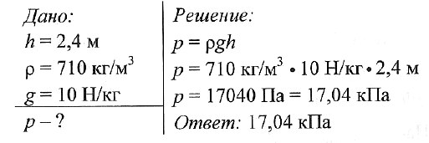
Задача № 1. Определить давление бензина на дно цистерны, если высота столба бензина 2,4 м, а его плотность 710 кг/м³

Slide 19
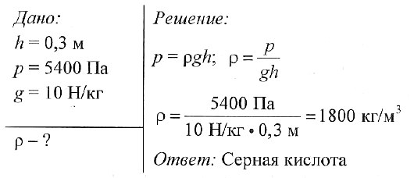
Задача № 2. Какая жидкость находится в сосуде, если столб высотой 0,3 м оказывает давление 5400 Па ?

Slide 20
Задача № 3. Плотность спирта 800 кг/м³. Какова будет высота столба спирта при давлении 2,4 кПа?

Slide 21
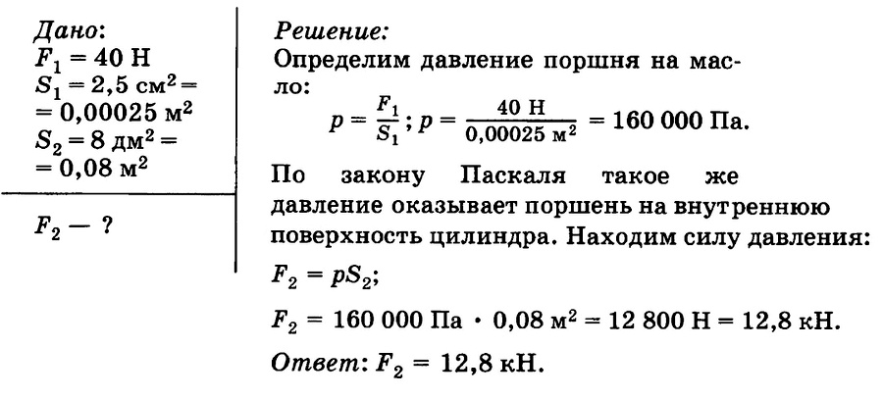
Задача № 4. В цилиндре с маслом на поршень действует сила 40 Н. Чему равна сила давления на внутреннюю поверхность цилиндра площадью 8 дм²? Площадь поршня 2,5 см². Вес масла не учитывайте.

Slide 22
Решить самостоятельно до 27.12.2020. Выполненное задание отправить на э/а galina-okuneva@mail.ru
Задача № 5. Вычислите давление и силу давления керосина на дно бака площадью 50 дм², если высота столба керосина в баке 40 см.

